Slide 1
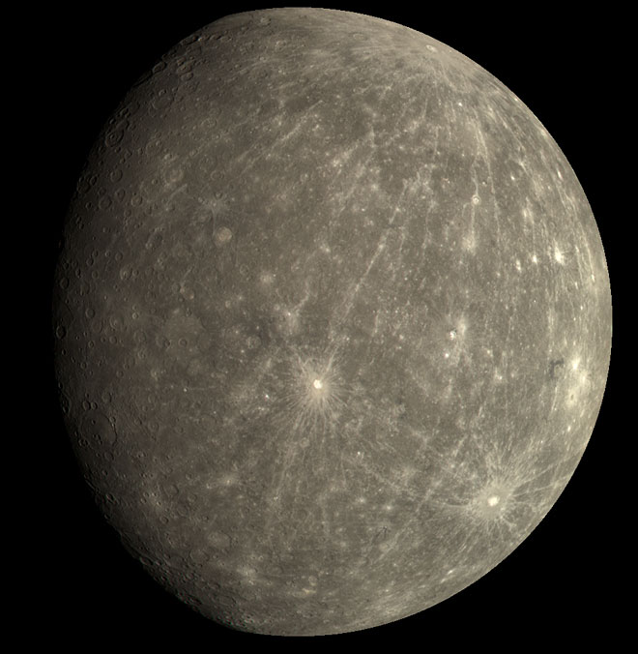
меркурий

Slide 2
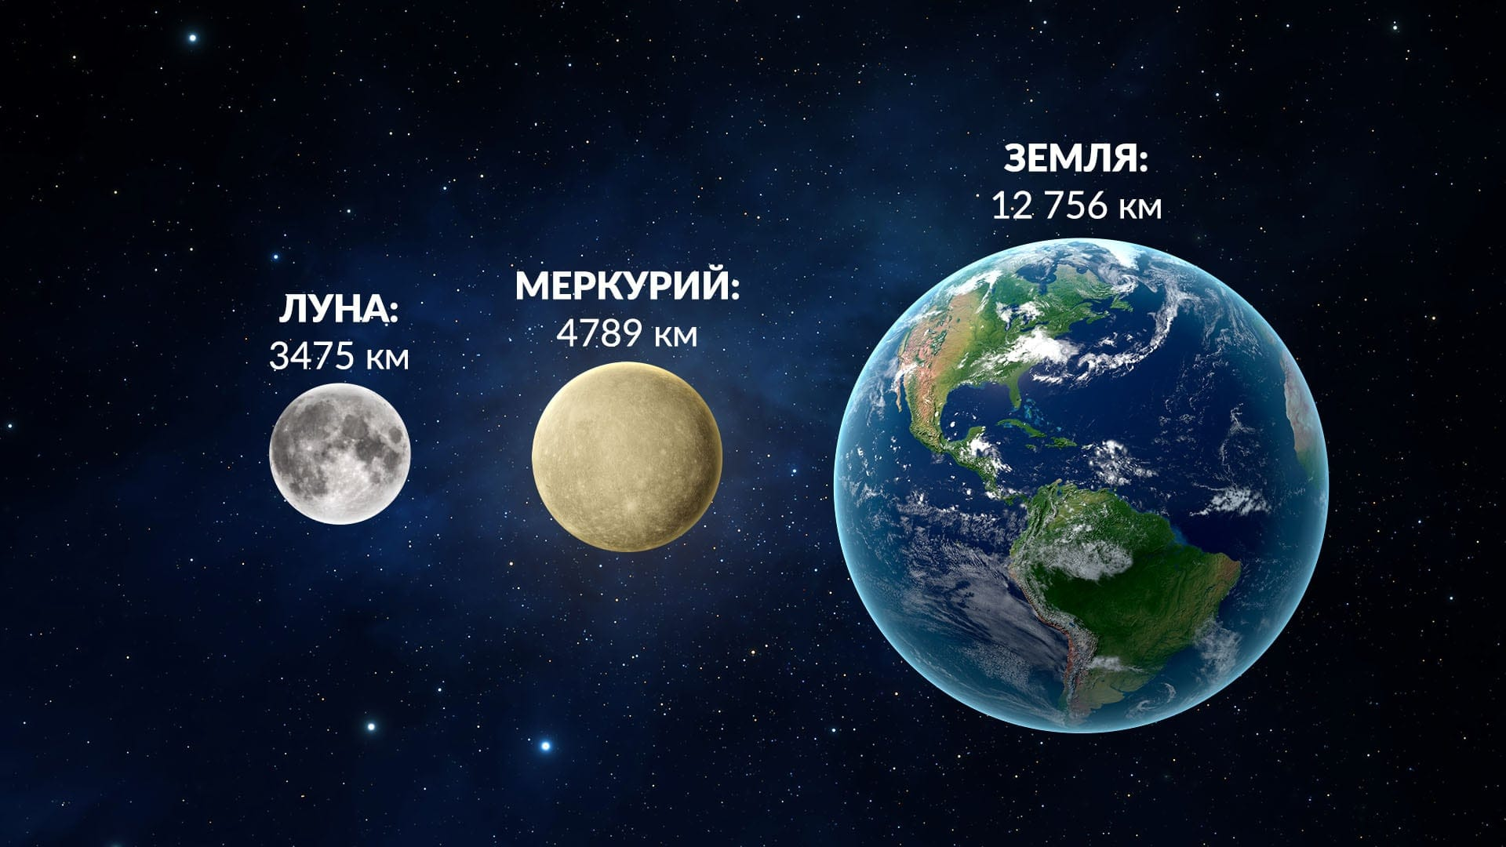
Меркурий это сама первая планета от солнца. Его диаметр составляет 4 879 километров, это около 38 процентов от нашей земли .Меркурий чуть больше луны,потому что диаметр луны около 3 474 километров.
Планета кажется белой или светло-серой из-за отраженного яркого солнечного света.

Slide 3
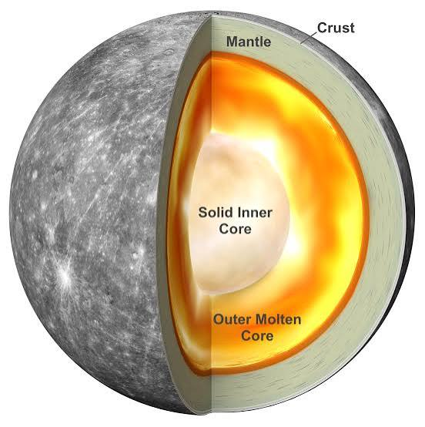
Ядро меркурия это металлический шар занимающий 85 процентов радиуса планеты.
Мантия после ядра идёт мантия толщеной от 400 до 600 километров.
Кора внешняя оболочка Меркурия толщиной 26 километров она состоит из базальта и серы.

Slide 4
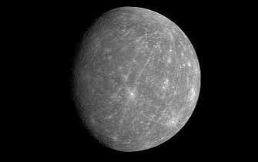
Меркурий был назван в честь древнеримского бога торговли.
Планету видно только незадолго до рассвета или вскоре после заката, так как она находится близко к Солнцу.
Ось Меркурия практически строго перпендикулярна плоскости его орбиты. Угол наклона составляет всего около 0,034° (примерно 1/30 градуса). Это самый маленький показатель среди всех планет Солнечной системы. Из-за этого на Меркурии практически полностью отсутствует смена времён года.

Slide 5
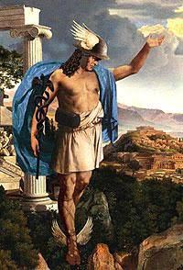
вопросы
1.Каков диаметр меркурия???
2.В честь кого планета получила такое имя???
3.Какого цвета меркурий???
4.Меркурий меньше луны.
да или нет???

Slide 6
ответы
1.диаметр меркурия равен 4 879.
2.меркурий был назван в честь древнеримского бога торговли.
3.меркурий белый или светло серый.
4.нет. меркурий больше луны

Slide 7
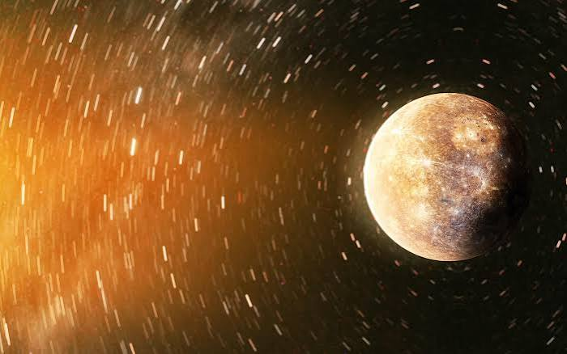
КОНЕЦ

